Slide 1
Коронавирусная инфекция и меры профилактики простудных заболеваний (Грипп, ОРВИ)
ГБОУ СО «Асбестовская школа-интернат»
Презентацию подготовила: педагог-организатор Савина Е.В.

Slide 2
В Китае разразилась настоящая эпидемия, более 9 тысяч человек заражены новым типом коронавируса — 2019-nCoV. Более тысячи пациентов находятся в тяжелом состоянии, 213 летальных случаях насчитывается на 31 января 2020 года. Сообщается о вспышках заболевания и за пределами КНР: США, Япония, Германия, Франция, Канада, Южная Корея, Сингапур, Таиланд, Вьетнам, Непал, Австралия, Малайзия, Камбоджа. В России зарегистрировано 2 случая, ведется работа по лаколизации.

Slide 3
Коронавирусы (лат. Coronaviridae) – семейство вирусов, поражающее людей и животных: кошек, собак, крупный рогатый скот, птиц. Они вызывают острые респираторные заболевания и кишечные расстройства. На сегодняшний день насчитывается 37 видов вируса. Свое название коронавирус получил из-за ворсинок на оболочке, которые напоминают по форме солнечную корону во время затмения.

Slide 4
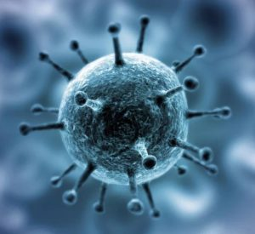
Коронавирус передается от человека к человеку и от животного. Основной пик активности вируса приходится на зиму и раннюю весну, но и в остальное время года он не дремлет. Заразиться можно при тесном и продолжительном контакте с носителем вируса. Коронавирус передается воздушно-капельным и контактным путями.

Slide 5
Коронавирус: первые симптомы — инкубационный период На начальных этапах, во время инкубационного периода, который длится от 2 до 7 дней, у человека могут проявляться следующие симптомы: Общее недомогание; Ломка костей. Зачастую, новый вид коронавируса 2019-nCoV во время инкубационного периода не имеет симптомов вовсе, что осложняет его диагностику на начальных этапах.

Slide 6
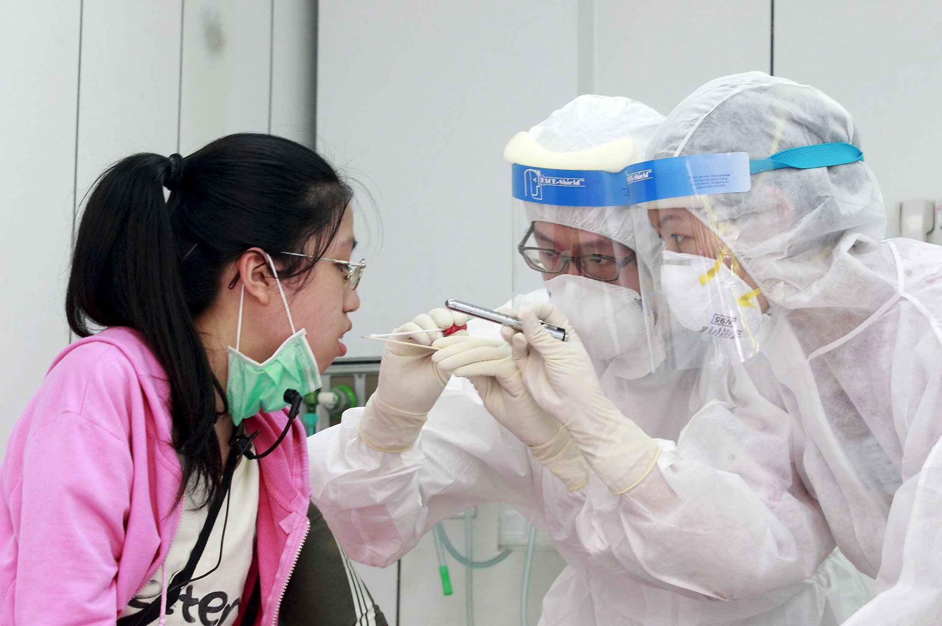
Острая фаза коронавируса После инкубационного периода наступает острая фаза коронавируса и у человека появляются следующие симптомы: Высокая температура (38-39 градусов); Кашель; Насморк; Першение и боль в горле; Сильный озноб; Лихорадка; Усложненное дыхание; Симптомы интоксикации: Слабость; Головокружение; Головная боль; Тошнота; Потеря аппетита.

Slide 7
Тяжелая стадия коронавируса Через несколько дней коронавирус 2019-nCoV перетекает в тяжелую стадию. У пациента начинается пневмония. Симптомы коронавируса в тяжелой стадии: Сильный кашель (зачастую мокрый, реже — сухой); Боль в грудной клетке; Сильная отдышка; Жидкость в легких; Затрудненное дыхание; Тахикардия; Расстройство желудка; Диарея; Боль в животе. Иммунитет от действий вируса сильно ослабевает, что приводит к обострению хронических заболеваний.

Slide 8
На сегодняшний день нет эффективного лекарства для борьбы с вирусом 2019-nCoV, поэтому крайне важно соблюдать профилактические меры, чтобы защитить себя и своих близких. Профилактика коронавируса: *Избегать тесных замкнутых пространств с большим скоплением людей: метро, общественный транспорт, торговые центры; *Ограничить контактирование с людьми, особенно если среди них есть те, кто был или контактировал с теми, кто был в городе Ухань, являющемся эпицентром эпидемии, или другими городами, в которых была зафиксирована вспышка; *Отказаться от полетов на самолетах, так как ограниченное пространство и компания из часто путешествующих людей – идеальные условия для распространения вируса; *Стараться не касаться окружающих предметов в общественных местах; *Чаще мыть руки с применением антибактериальных средств; *Не подносить руки к губам, носу и не тереть глаза; *Чаще проветривать воздух в помещениях, чтобы снизить уровень концентрации вирусных клеток; *В случае возникновения симптомов ОРВИ следует незамедлительно обратиться в медицинское учреждение для обследования.

Slide 9
Профилактика гриппа и ОРВИ Обеспечение соблюдения правил личной гигиены, в том числе: - соблюдение режима дня (достаточный сон, прогулки на свежем воздухе, избегать физических и умственных перегрузок); - избегать как переохлаждений, так и перегревания детей, особенно младшего возраста; - регулярно и тщательно мыть руки с мылом; - использовать индивидуальные или одноразовые полотенца; - во время кашля и чихания прикрывать рот и нос одноразовыми платками. Проведение регулярного проветривания и влажной уборки помещения, в котором находится ребенок и квартиры в целом. Проведение закаливающих мероприятий (обливание ног водой комнатной температуры на ночь; для детей младшего возраста - пребывание без одежды в условиях комнатной температуры при отсутствии сквозняков в течение нескольких минут перед кормлением) Проведение неспецифической профилактики простудных заболеваний (с использованием препаратов арбидол, аскорбиновая кислота, анаферон, и др. (в соответствии с инструкцией по применению, при отсутствии противопоказаний). ПРИ ПЕРВЫХ ПРИЗНАКАХ ЗАБОЛЕВАНИЯ: - Изолировать ребенка от других детей (членов семьи). - Вызвать врача. - Исключить пребывание ребенка в организованном коллективе.

Slide 11
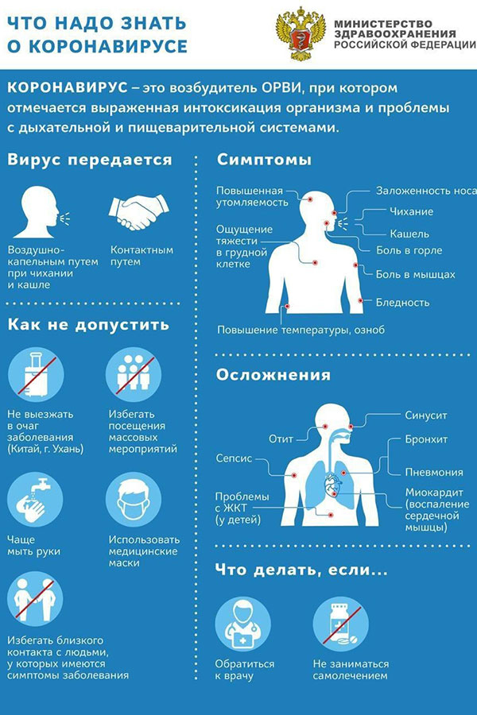
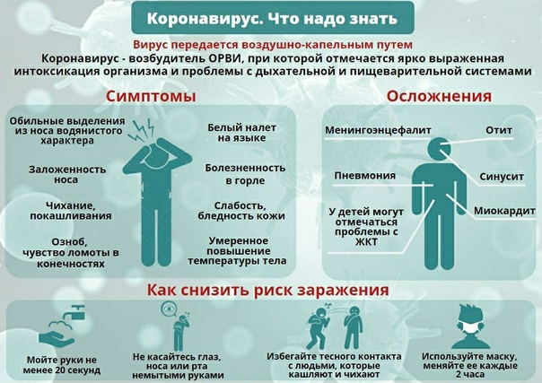

Slide 12
Будьте здоровы! Спасибо за внимание!

Slide 13
Источники информации: 1.https://rospotrebnadzor.ru/about/info/news_time/news_details.php?ELEMENT_ID=13566. 2. https://urfix.ru/coronavirus-symptoms/. 3. https://karantin.zone/koronovirusnaya-infekciya-v-kitae.html.

